Slide 1
Tromskonferansen 2016
Frank Bakke-Jensen, Stortingsrepresentant Høyre

Slide 2
Lavere oljepris og svekket krone
Oljepris, venstre akse
Råoljepris (Brent) USD per fat
Kronekurs, KKI*
Kronekurs, høyre akse
Kilde: Macrobond og Norges bank
*Veid mot våre viktigste handelspartnere

Slide 3
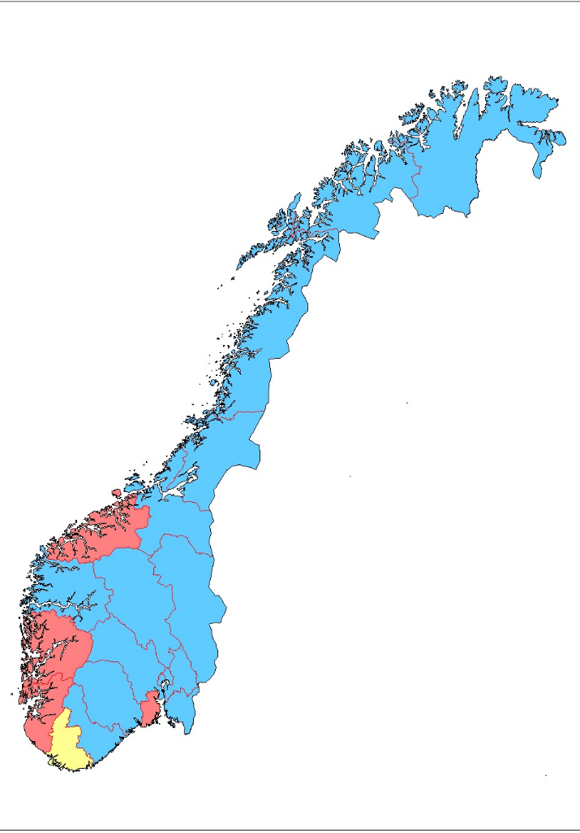
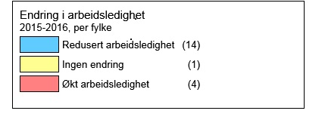

Slide 4
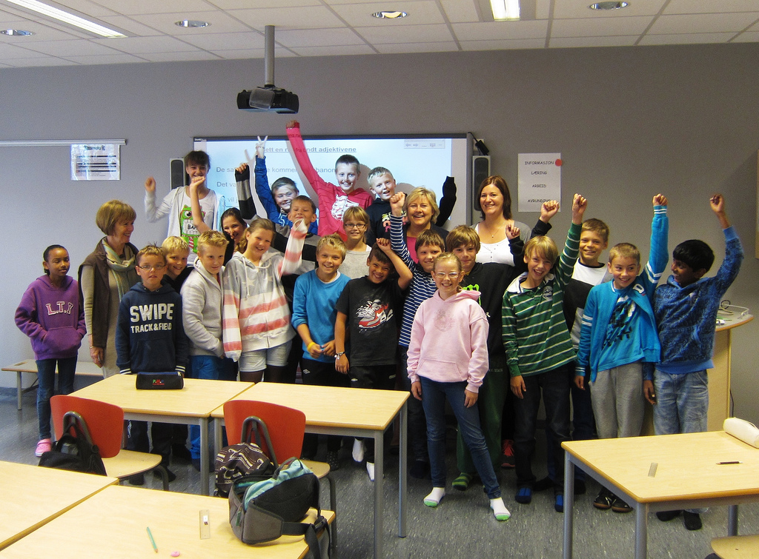
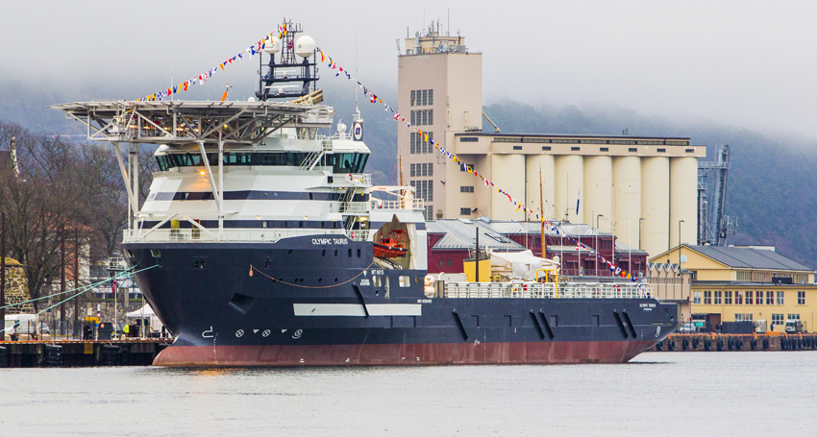
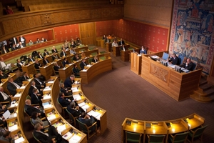
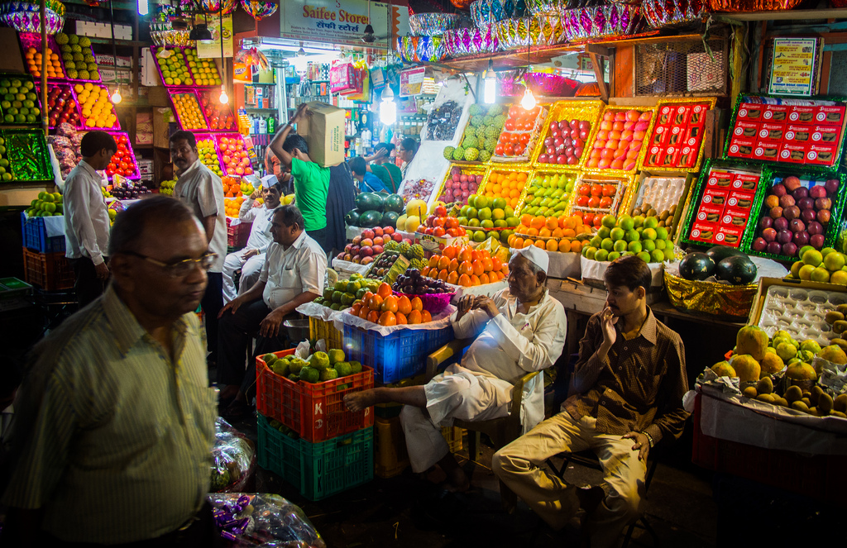
Hvordan skal vi ta vare på mulighetene og behovene for verdiskaping og bosetting på kysten?
Kunnskap
Verdiskaping
Maktspredning
Mangfold

Slide 5
Kom sjømatindustrimeldingen av seg selv?

Slide 6
Mandat
I mandatet defineres sjømatindustrien som den delen «...som begynner når råstoffet kommer på kaikanten/opp fra merd og frem til videreforedler eller sluttforbruker, i Norge eller i utlandet».
Utvalget mener det er nødvendig å anlegge et bredere syn på verdikjedene i sjømatnæringen og viser også til at mandatet sier at en skal «...foreslå tiltak for sjømatindustrien som kan bidra til at fiskeressursene anvendes på en måte som bidrar til høyest mulig verdiskaping gjennom hele verdikjeden.»

Slide 7
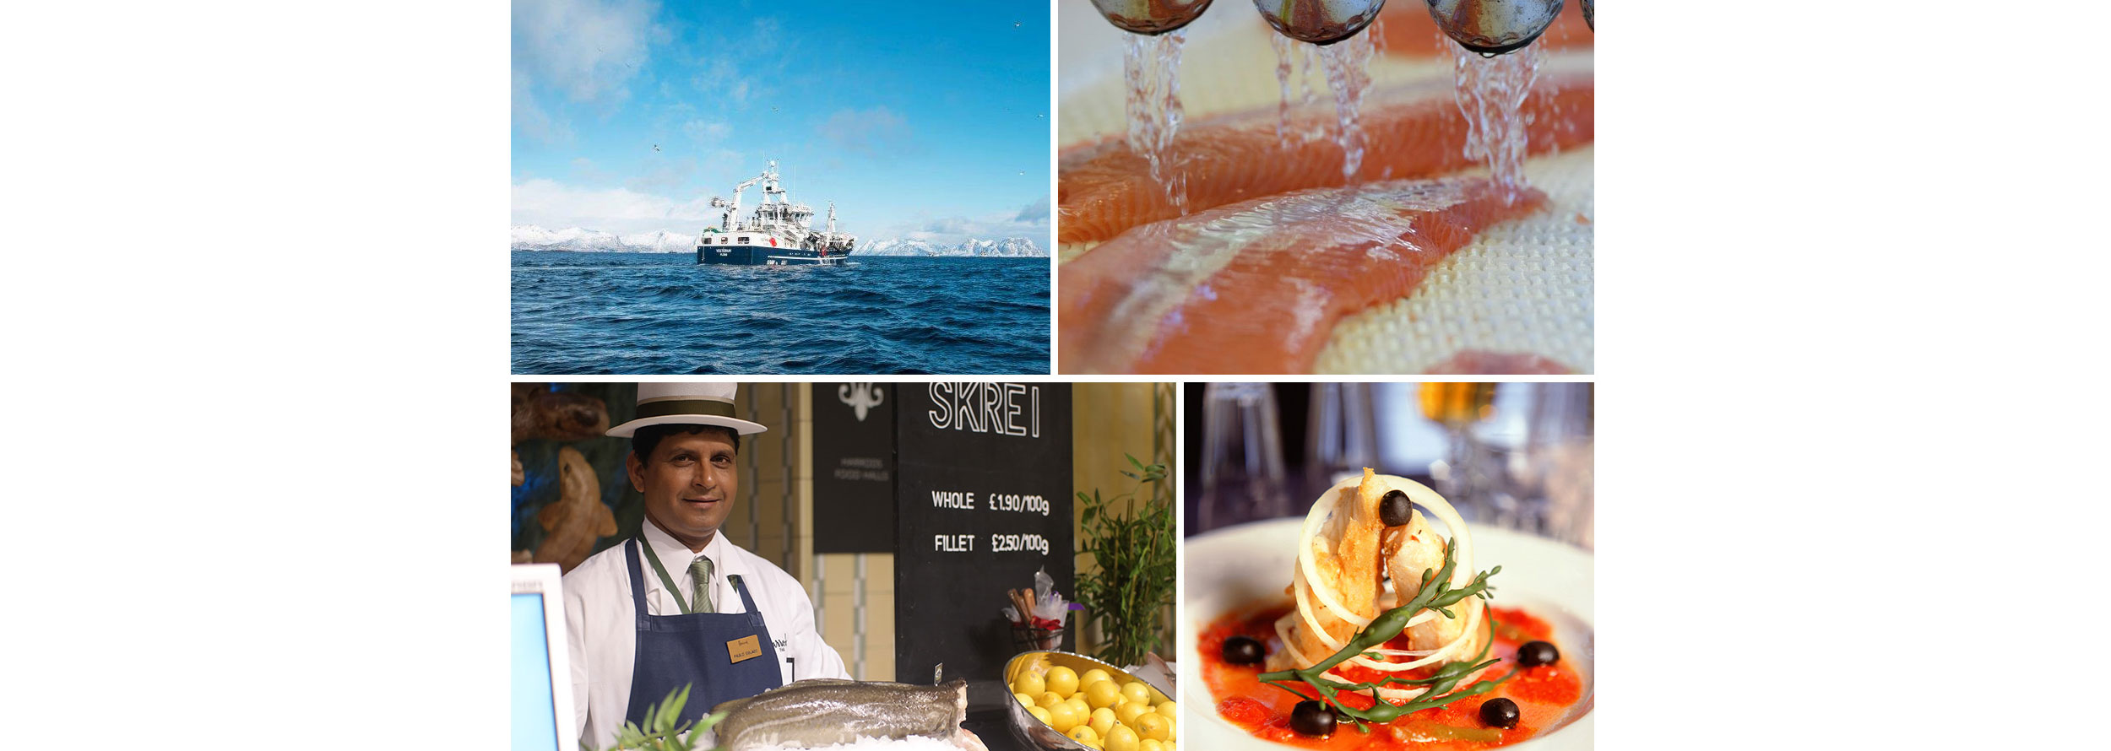
En konkurransekraftig sjømatindustri
St.meld.10 2015-2016

Slide 8
Vedtak gjort i Stortinget
Strategi for utnyttelse av hele fisken
Strategi for å skape helårlige arbeidsplasser
Utredet flytting av kvoteårets start
Nedsette en kommisjon som skal gjennomgå trålerne leveringsforpliktelser

Slide 9
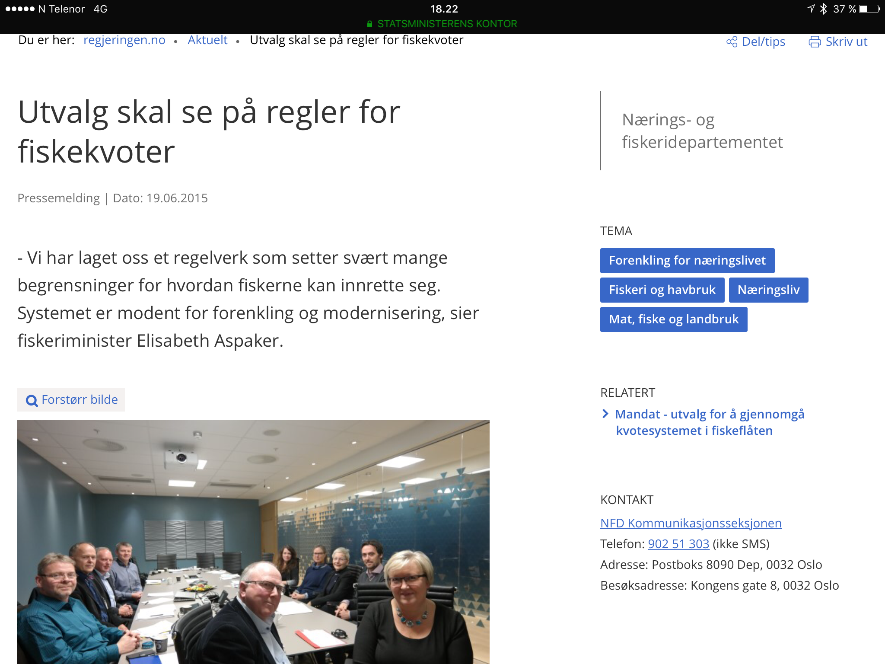
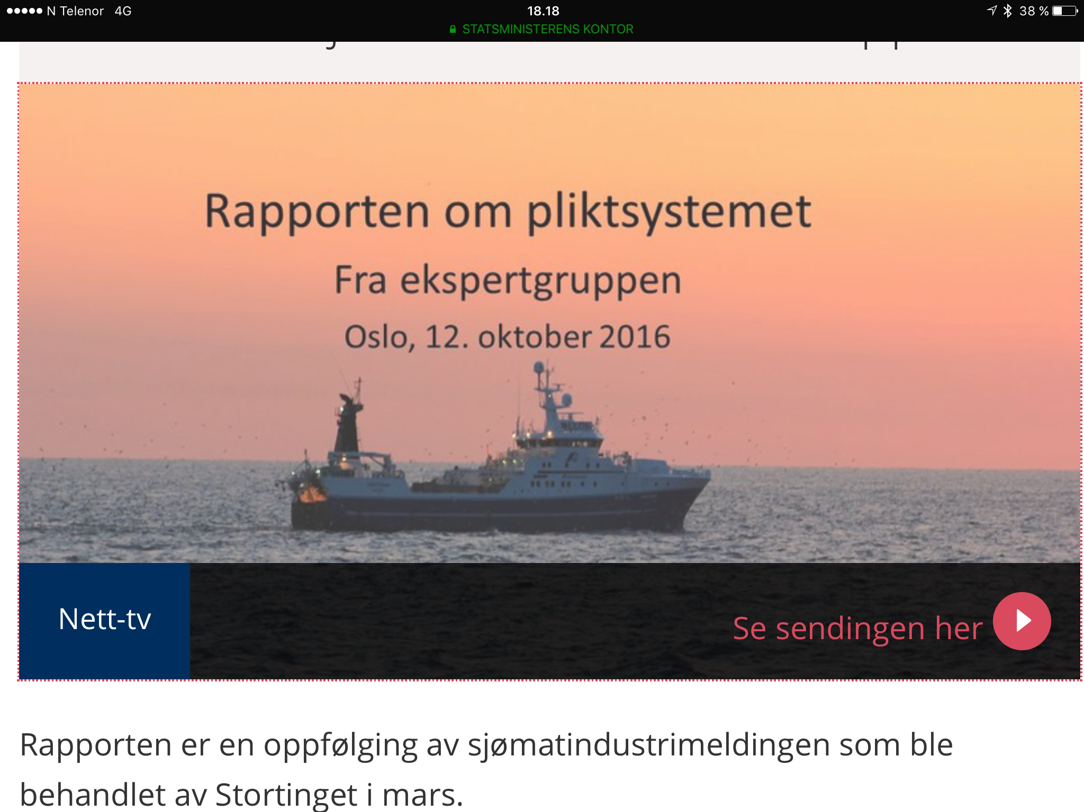
To viktige utvalg som kommer til Stortinget etter hvert

Slide 10
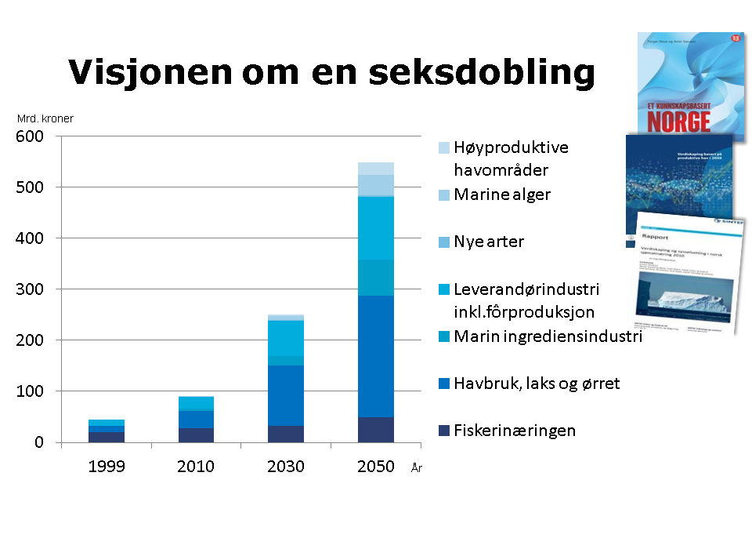
Havbruk den nye oljen?

Slide 11
Handlingsregel for vekst
Vekst
knyttes til en handlingsregel basert på et system med miljøindikatorer i produksjonsområder
Forutsigbarhet:
kjente kriterier
hvor ofte
hvor mye

Slide 12
Produksjonsområde
Hver tillatelse knyttes til et produksjonsområde
Geografisk område der miljøpåvirkningene kan måles
Havforskningsinstituttet anbefaler 11 til 13 områder langs kysten

Slide 13
Kunnskapsbasert forvaltningsmodell for bærekraftig vekst
Uakseptabel miljøpåvirkning: Kapasiteten bør reduseres
Moderat miljøpåvirkning: Kapasiteten bør fryses
Akseptabel miljøpåvirkning: Vekst bør tilbys

Slide 14
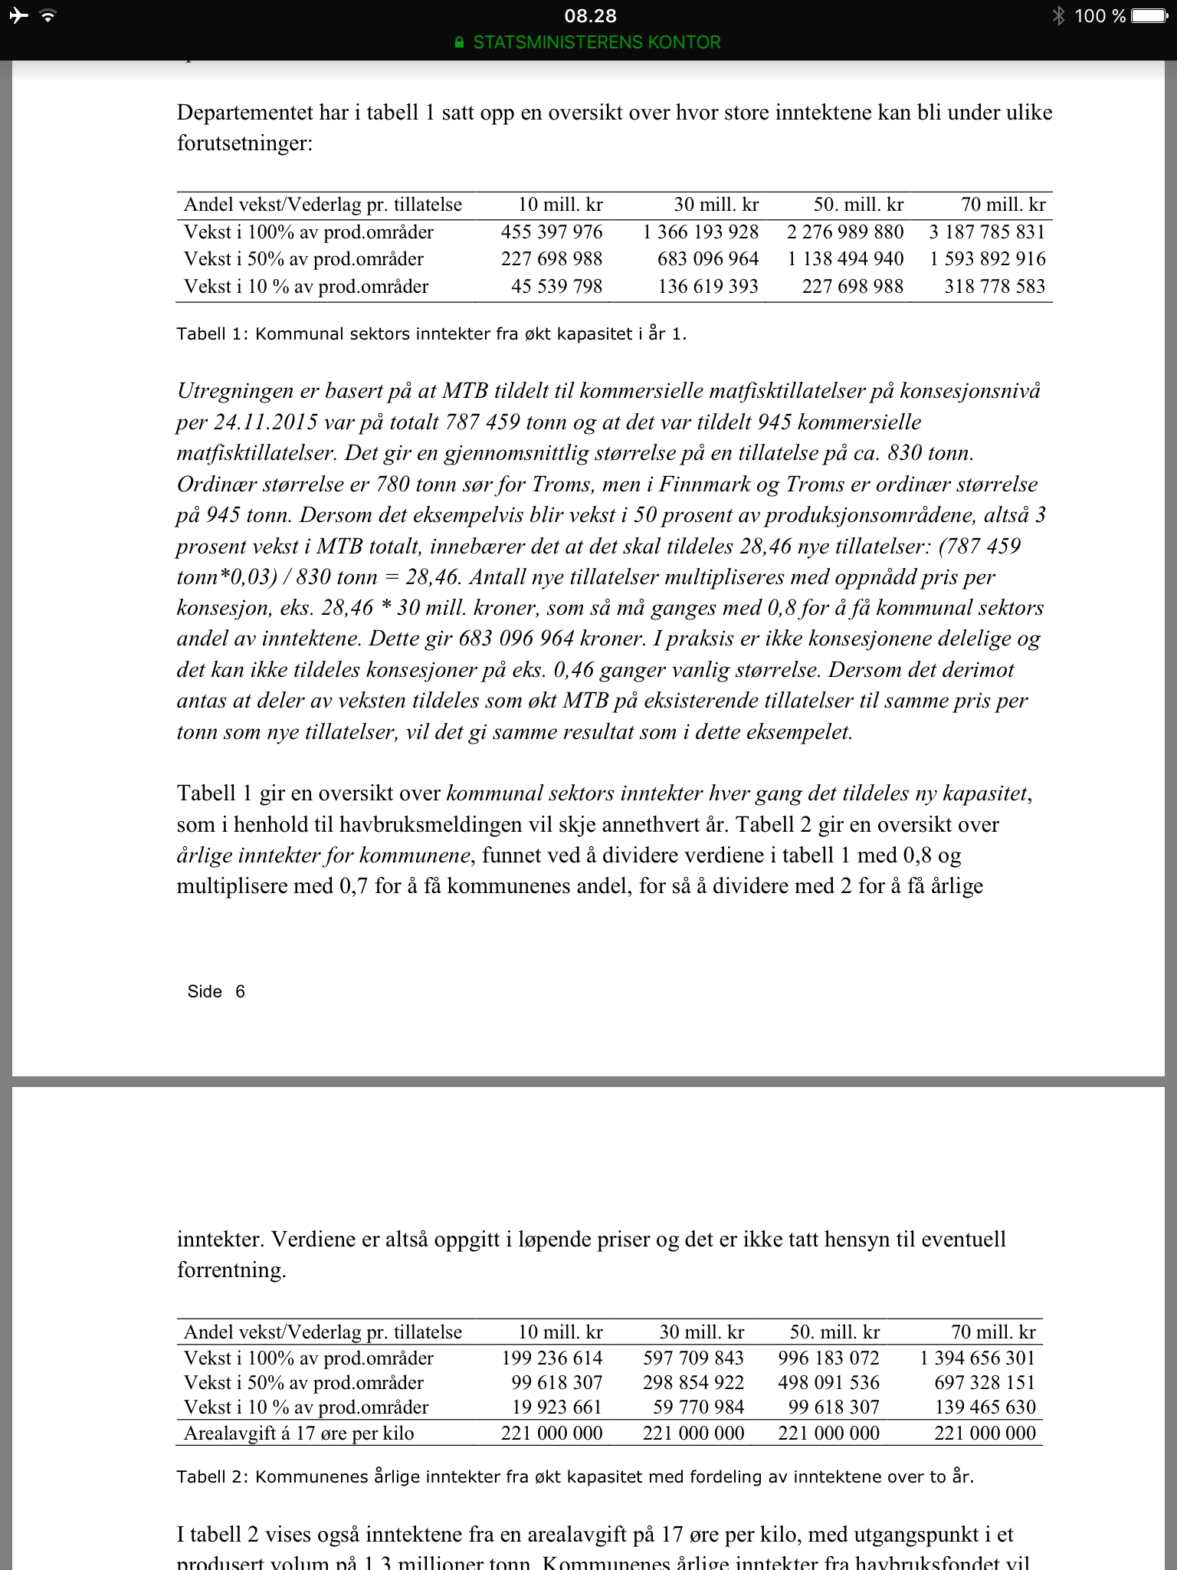
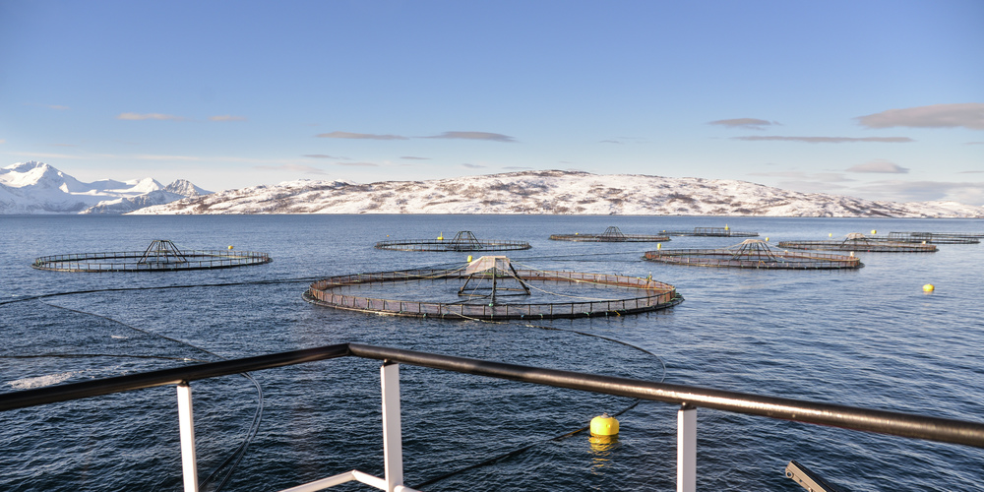
Inntekter fra Havbruksfondet

Slide 15
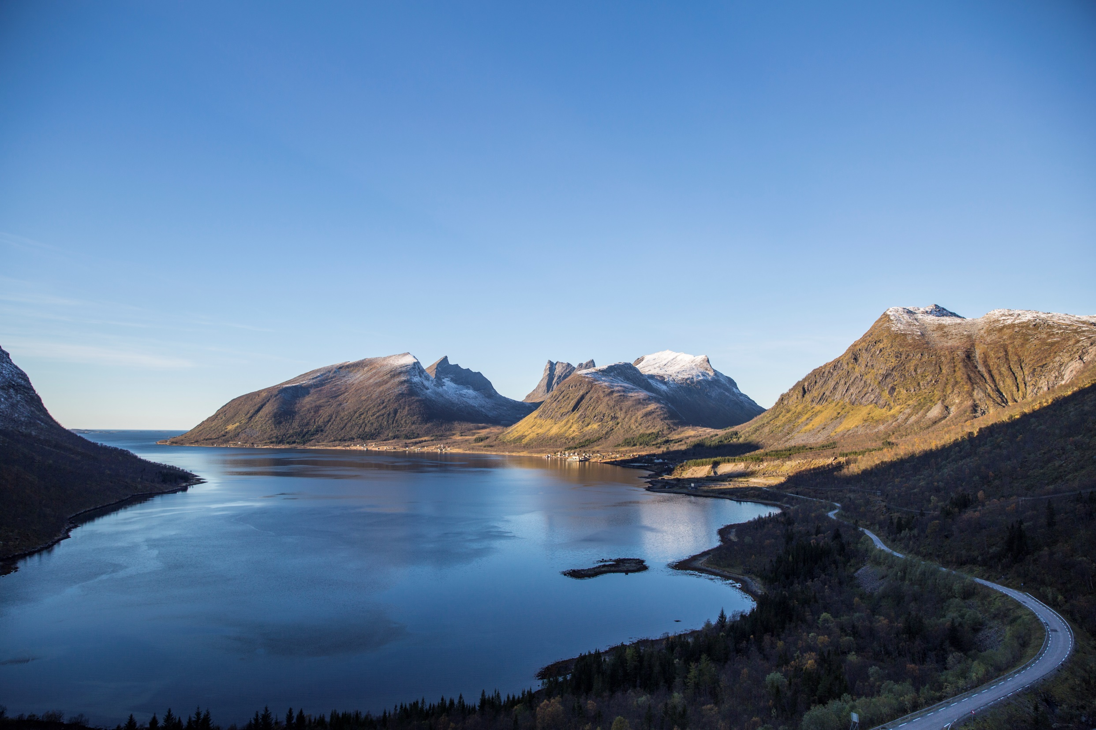
Hva må til for at vi skal lykkes?
Arealplanlegging, utdannelse, infrastruktur, kapital, gode lokalsamfunn

